Slide 1
José Affonso Dallegrave Neto;
Advogado; Mestre e Doutor pela UFPR
Pós-doutor pela Universidade de Lisboa (FDUNL)
Londrina 26/9/18

Slide 2
O tema na Hipermodernidade:
mercado, tecnologia e indivíduo;
digitalizada, veloz, consumista, atomizada,
vaidosa, diversificada e xenófoba,
com verdades relativas e competitiva
produtividade da empresa x dignidade do trabalhador
hiperindivíduo + hiper exigência do empregado

Slide 3
Gestão pelo Medo e Síndrome de Burn-out
“As condições de trabalho estão mudando, de modo a ficar mais duras. É preciso fazer mais e melhor. Daí por que alguns patrões, sem escrúpulos, empregam a pressão psicológica constante e o tratamento descortês com o objetivo de aumentar seus lucros (...). Esse meio de gestão conduz, geralmente, a síndrome de burnout , que se situa em uma zona muito
próxima do assédio moral.”
(TRT 24ª R.; 1ª. T; RO 0001628-32.2011.5.24.0006;
Rel. Julio Cesar Bebber; DEJTMS 13/09/2013; Pág. 22) Doando sangue

Slide 5
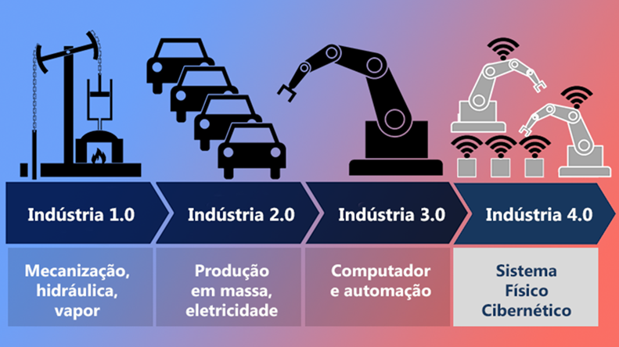
Evolução do trabalho:
280 anos = 1760 – 1ª. Rev. Ind.
170 anos = 1850 – 2ª. Rev. Ind.
60 anos = 1960 – 3ª. Rev. Ind.
hoje = 4ª. Rev. Ind.
(Hanover Messe, 2011)
fábrica inteligente
geotérmica, hidrogênio, eólica, solar

Slide 6
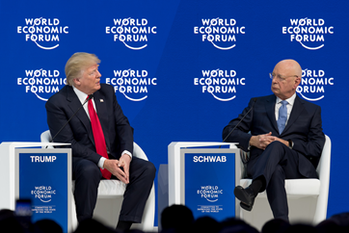
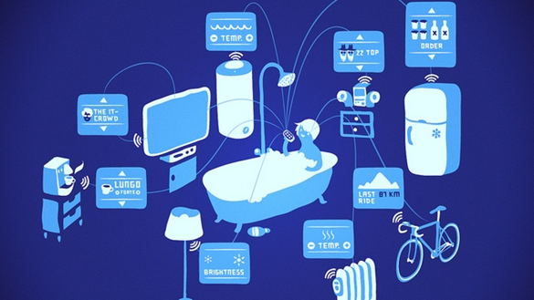
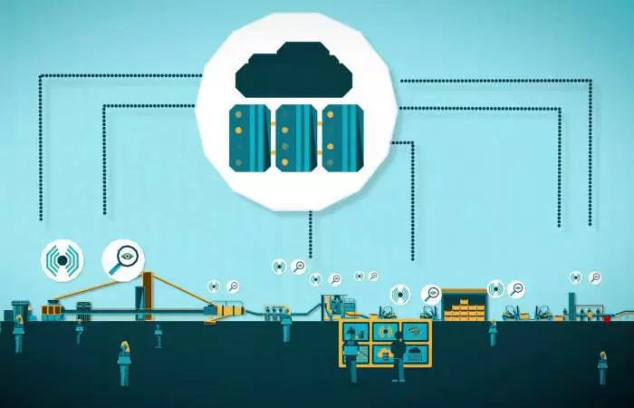
Indústria 4.0 -
Fusão de tecnologia + interação do mundo:
Físico: (3D, robótica, droner, grafenos e polímeros)
Biológico: (transgênicos, genoma, edição biológica)
Digital: Big Data; Internet das coisas;
Características:
Velocidade: das descobertas e do processamento;
Alcance: ubíquo e remoto dos sistemas (IoT);
Ciber-físico: interface homem-máquina e machine learning

Slide 7
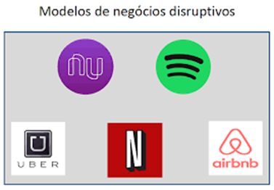
Profissões do futuro:
Consultor de genoma (“arquiteto de bebês”);
Consultor de longevidade e entretenimento;
Hacker genético ou policial virtual;
Especialista em simplicidade;
Assessoria pessoal: coaches e mentores;
*Cf Relatório McKinsey,

Slide 8
Fordismo (1920):
- vertical; - The big; - just in case;
CF México (1917) e Weimar (1919)
Trat. Versalhes e OIT (1919)
Direito Trabalho – DH (2ª.)
Toyotismo (1950; referência em 1980)
Linha de produção flexível:
- horizontal (CCQ +3ªzação + multifuncional)
- the small; - just in time;

Slide 9
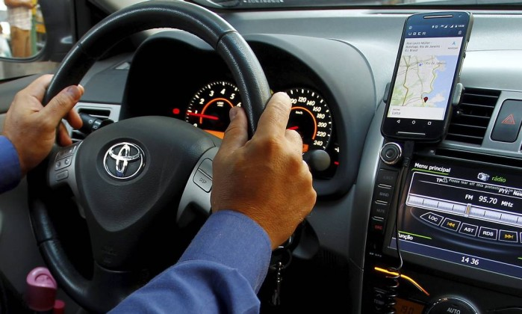
Uberização (economia sob demanda; compartilhada) :
motorista da Uber:
“Parceiro” avaliado
subordinado por algoritmo
dependência econômica;
precariado = precário + proletário (inglês, Guy Standing)
* Trabalhador de plataforma
* crowd work: Amazon mechanical turk
microtarefas a US$ 1,00/hora

Slide 10
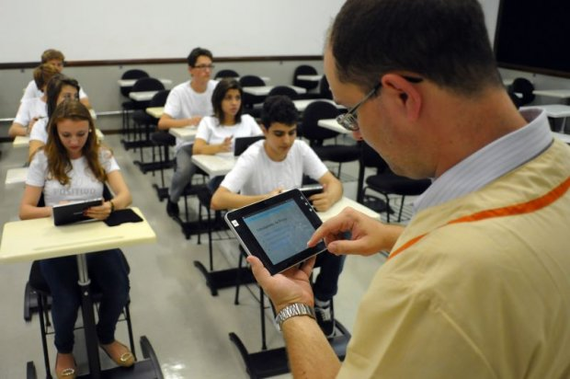
Prefeitura de Ribeirão Preto planeja criar
‘Uber do Professor’
Rene Moreira, 22/07/2017
“Professor Delivery”.
Pgto das aulas avulsas sempre que faltarem os efetivos.
Professor sem vínculo e acionamento por aplicativos;
30 min. para responder e 1h para chegar na escola
(do contrário, outro será acionado)
Uber dos médicos (e goleiro)

Slide 11
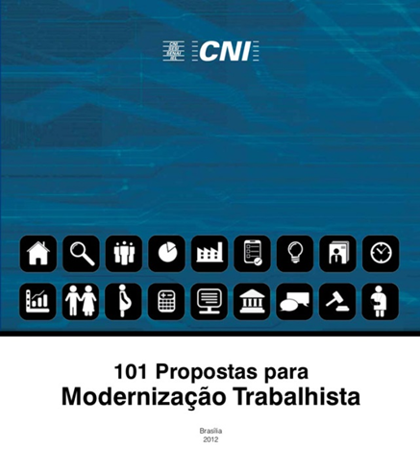
O sentido da Reforma Trabalhista:
regular inovações do trabalho (ideal ignorado);
precarizar para reduzir custos (ideal neoliberal)
amedrontar para reduzir RTs (ideal maquiavélico)
CF/88 Social x Economia Neoliberal (C. Washington/89)
Alain Supiot (mercado total)

Slide 12
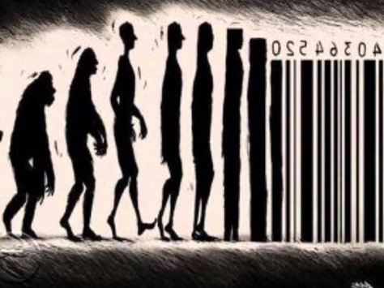
Modalidades de Contrato:
Tempo parcial: art.75-A a 75-E
até 26hs/semanais (+6 HE);
até 30 hs/sem (sem HE);
revogação art. 130-A;
Amplia conceito de Contrato autônomo:
“Art. 442-B. A contratação do autônomo, cumpridas por este todas as formalidades legais, com ou sem exclusividade, de forma contínua ou não, afasta a qualidade de empregado prevista no art. 3º desta Consolidação.”

Slide 13
Teletrabalhadores:
Contrato escrito;
Comparecimento esporádico na empresa não descaracteriza;
previsão rateio de despesas;
exclusão da tutela da jornada (HE, intervalo, noturna): Inconstitucionalidade: art. 7º, XIII, CF
Confusão entre o corporativo x privado (vídeo Sony)

Slide 15
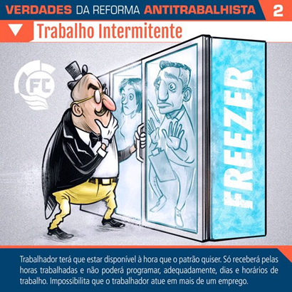
Contrato intermitente
- Art. 452-A e ss;
- Reduz informalidade e cria “empregado stand by”
Custo/trabalho: doméstica x diarista
Convocação: qquer meio: 3 dias corridos;
Resposta: 1 dia útil, presumindo recusa no silêncio;
*Art. 452-A, § 6º: “fatia pgto a cada período de prestação de serviço: férias, 13º.salário e RSR e adicionais”.
§ 4º: se descumprir a oferta aceita = multa (50%)
§ 9º: a cada 12 meses: 1 mês de “férias”

Slide 16
Mercado da Advocacia em transformação:
smart contracts
Divórcio por escritura pública
IBM Watson
Tecnólogo jurídico (EAD: 2 anos)
Cursos jurídicos
1 Milhão de colegas na ativa
Crise ou Adaptação?

Slide 17
Advogados:
contencioso < consultivo;
auditoria; compliance e código de conduta;
assessoria: Condomínios, Associações, Igrejas, ONGs
controladoria e planejamento;
apoio ao RH, Diretoria; Divisão Societária;
arbitragem e mediação;
alta: Criminal Financeiro; Família, Dto Eletrônico; Responsab. Civil da IA;
igual: Previdenciário, Tributário, Consumidor; Contratos;
reduzida: Trabalhista, Administrativa;

Slide 18
Advogado + alguma coisa
(professor, agente de atleta, chef, cartomante....)
Saber (no mínimo) mais do que o Dr. Google;
“menos hands e mais head e heart!”
fazer o que a IA não consegue:
(criatividade, estratégia e ....)
José Affonso Dallegrave Neto (www.Dallegrave.com.br)

